Slide 1
Консорциум ЛОГИКА-ТЕПЛОЭНЕРГОМОНТАЖ
ВЫСОКИЕ СТАНДАРТЫ
ПРЕДОСТАВЛЕНИЯ УСЛУГ В КОММЕРЧЕСКОМ УЧЕТЕ ЭНЕРГОНОСИТЕЛЕЙ
Генеральный директор Консорциума ЛОГИКА-ТЕПЛОЭНЕРГОМОНТАЖ

Slide 2
Кризис – драйвер борьбы за рентабельность

Slide 3
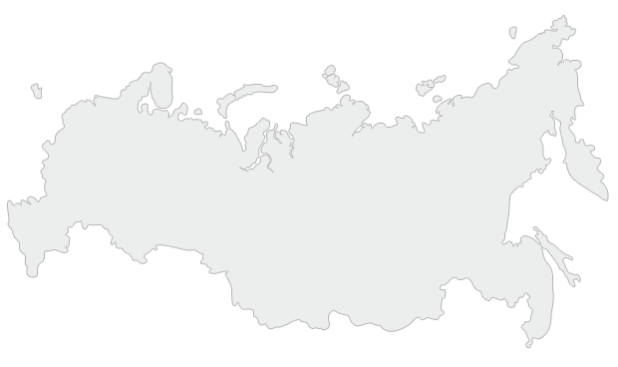

Результат демпинговой политики

Slide 4
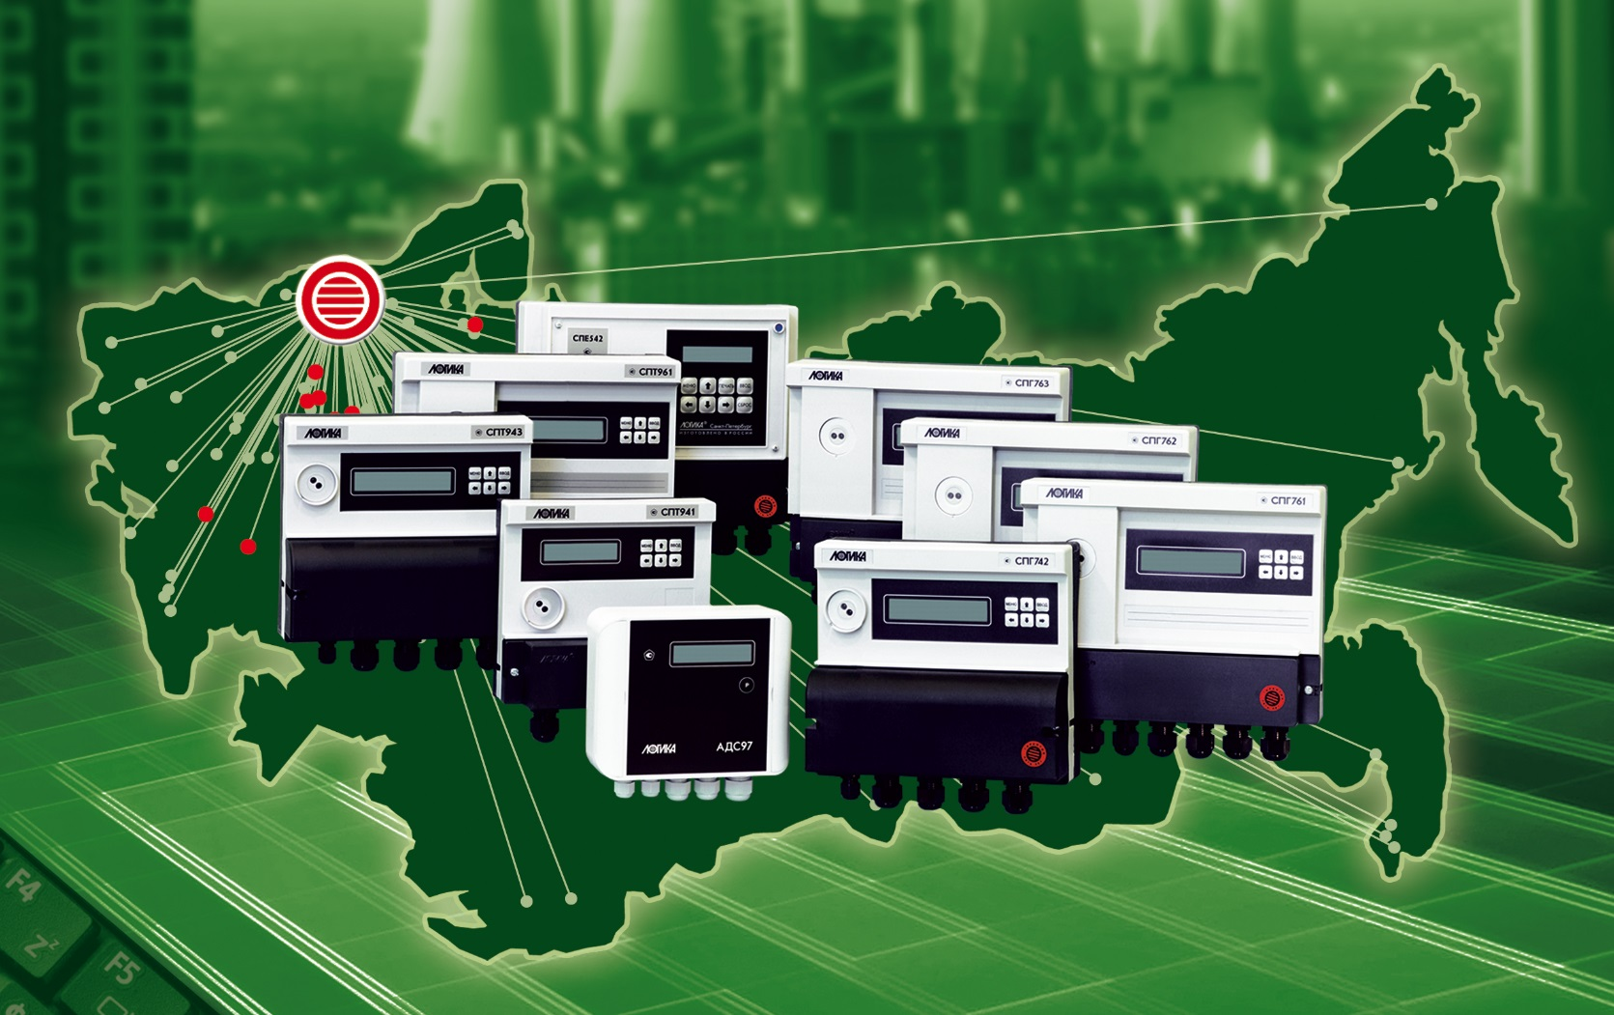
Высокие стандарты качества

Slide 5
Техническая поддержка
120 лицензионных центров в РФ и СНГ
Техническая поддержка по комплектным поставкам
Консультации разработчика
Экспертная работа в регионах

Slide 6
Метрологическое сопровождение
Лицензионная сеть
Универсальный метрологический центр
Окна приемки приборов

Slide 7
Все для клиента
Складские запасы
Широкая номенклатура
Сроки поставки
Гарантийные обязательства

Slide 8
Поддержка партнеров в регионах
Филиалы
Интегратор

Slide 9
Клиентоориентированность не на словах, а на деле
Кадры
Обучение
Система мотивации
Контроль

Slide 10
Добровольная система качества

Slide 11
Результат - лидерство

Slide 12
Никитин Павел Борисович
Генеральный директор Консорциума ЛОГИКА-ТЕПЛОЭНЕРГОМОНТАЖ
Контакты:
РФ, 190020, г. Санкт-Петербург, наб. Обводного канала 150
nikitin@tem.spb.ru
www.logika-consortium.ru

